Slide 1
Programação Web III
Prof. Ederson Luiz Silva

Slide 2
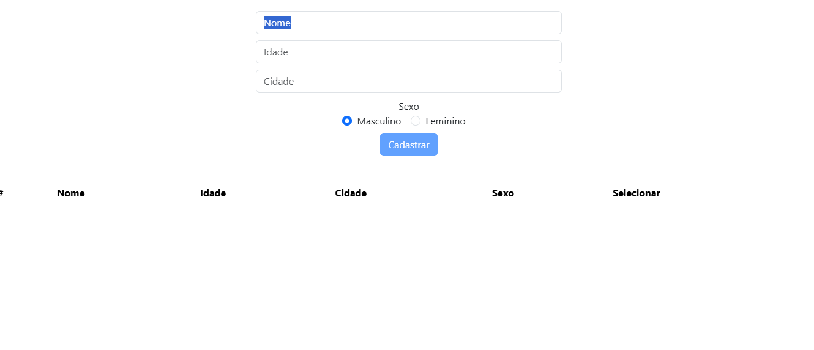
Projeto de Formulário:

Slide 3
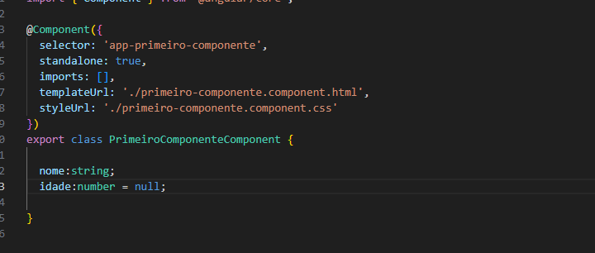
Agora conseguimos incluir a nossa variável com tipo número null e uma string vazia.

Slide 4
StrictullChecks:
Vamos criar um projeto com o nome projeto e criar um novo componente que vai ser utilizado em nosso projeto.
Posteriormente depois das validações vamos criar duas variáveis com nome e idade, porém não vamos inicializar essas variáveis, e vamos alterar a configuração do typescript

Slide 5
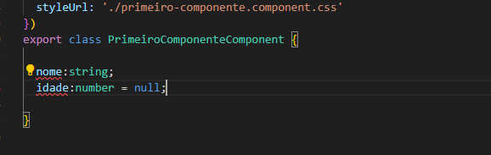
Vamos criar duas variáveis:

Slide 6
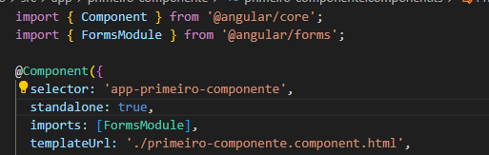
Vamos incluir a nossa biblioteca de formulário

Slide 7
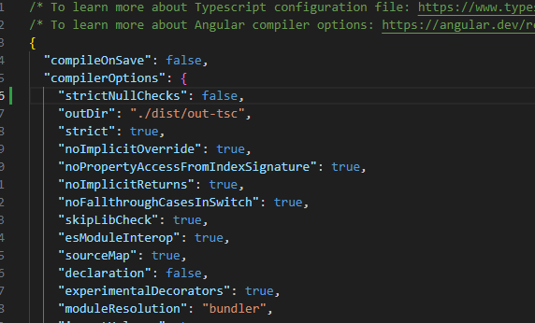
Vamos procurar o arquivo tsconfig.json e alterar a sua configuração.
Dentro de compilerOptions vamos escrever “strictNullChecks”= false;

Slide 8
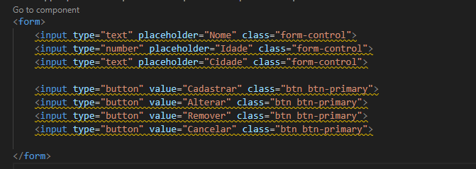
Agora vamos começar a criar o nosso formulário no arquivo html:

Slide 9
E vamos habilitar o nosso bootstrap para o nosso novo projeto.

Slide 10
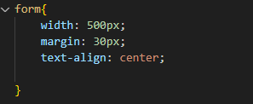
Agora vamos alterar o nosso CSS:

Slide 11

Nosso Css

Slide 12
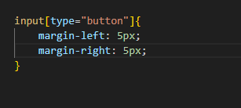
Nossos botões:

